Slide 1
Automatic Number Plate Recognition(ANPR)
Thực hiện:
0812142 Lê Ngọc Hiếu
1012400 Nguyễn Tấn Thành
1012546 Đoàn Hoàng Vỹ
GVHD: Phạm Trọng Nghĩa

Slide 2
Nội dung
1
Giới thiệu ANPR & Bài toán ANPR
2
Thuật giải cho bài toán APNR
3
Plate Detection
4
Plate Recognition
5
Demo

Slide 3
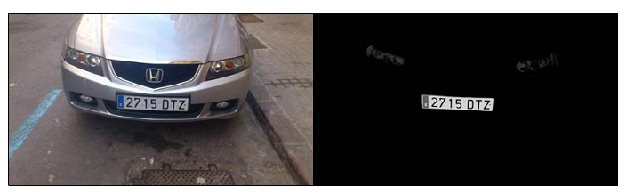
1. Giới thiệu ANPR
Automatic Number Plate Recognition (ANPR) là một phương pháp giám sát sử dụng Optical Character Recognition (OCR) và các phương pháp khác chẳng hạn như phân đoạn và các phương pháp khác có thể đọc được biển số xe.

Slide 4
1. Giới thiệu ANPR
APNR còn có được nói đến với các thuật ngữ sau:
Automatic license-plate recognition (ALPR)
Automatic license-plate reader (ALPR)
Automatic vehicle identification (AVI)
Car plate recognition (CPR)
License-plate recognition (LPR)
Lecture Automatique de Plaques d'Immatriculation (LAPI)
Mobile license-plate reader (MLPR)

Slide 5
1. Giới thiệu ANPR
Ứng dụng của APNR
Thu phí giao thông.
Giám sát các phương tiện tham gia giao thông.
Chống trộm xe, các bãi giữ xe thông minh.
Điều tiết giao thông.

Slide 6
1. Bài toán ANPR
Yêu cầu của bài toán APNR:
Input: Ảnh hoặc video.
Output: Xác định biển số xe và xuất ra kết quả.

Slide 7
Bài toán apnr
Đặc trưng của biển số xe: Để có thể giải quyết được bài toán APNR chúng ta cần xác định được các đặc trưng của biển số xe.
Đặc trưng của biển số xe:
Hình dáng biển số xe.
Màu sắc của biển số xe.
Tiêu chuẩn về kích thước của biển số xe.
Số lượng kí tự trong biển số xe.

Slide 8
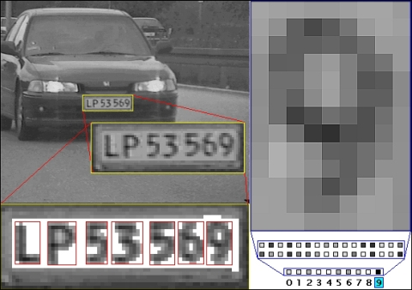
Thuật toán APNR
Có nhiều phương pháp để giải quyết bài toán APNR nhưng một bài toán APNR thường gồm 2 phần chính.
Plate Detection: Phát hiện vùng chứa biển số xe.
Plate Recognition: Nhận dạng các kí tự trong biển số xe.

Slide 9
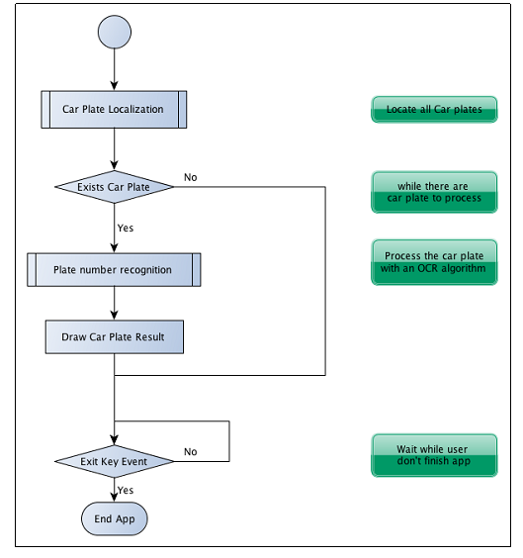
GIẢI THUẬT CHO BÀI TOÁN APNR
Sơ đồ thuật toán tổng quát của bài toán APNR

Slide 10
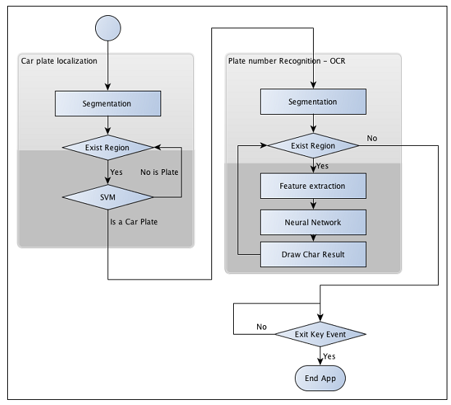
GIẢI THUẬT CHO BÀI TOÁN APNR
Sơ đồ thuật toán chi tiết

Slide 11
Plate Detection
Plate detection: Dùng để phát hiện vị trí phân đoạn ảnh chứa biển số xe.
Plate detection chia làm 2 bước nhỏ:
Segmentation: Rút trích những phân đoạn của bức ảnh có khả năng là biển số xe.
Segment Classification: Xác nhận lại những phân đoạn ảnh đã được đánh dấu là biển số xe có đúng là biển số xe hay không.

Slide 12
Plate Detection - Segmentation
Segmentation là công đoạn chia bức ảnh thành nhiều thành phần nhỏ hơn để có thể đơn giản hóa trong phân tích và rút trích đặc trưng.
Biên, cạnh là đặc trưng quan trọng cho Segmentation(vì biển số xe chứa cạnh).
Có thể dùng các đặc trưng khác như kích thước biển số, màu sắc để tìm ra phân đoạn ảnh chứa biển số.

Slide 13
Plate Detection - Segmentation
Segmentation gồm các bước chính sau:
Chuyển ảnh thành ảnh độ xám.
Lọc ảnh để loại trừ nhiễu.
Dùng bộ lọc Sobel để phát hiện biên cạnh(cụ thể ở đây là cạnh dọc).
Threshold.
Dùng “Close morphologic operation” (thao tác đóng nhị phân) để lấp khoảng trống giữa các cạnh.
Xác định các vùng liên thông(biển số xe là một vùng liên thông).
Áp dụng một số tính đặc trưng khác của biển số xe để loại bỏ các vùng không thích hợp.

Slide 14
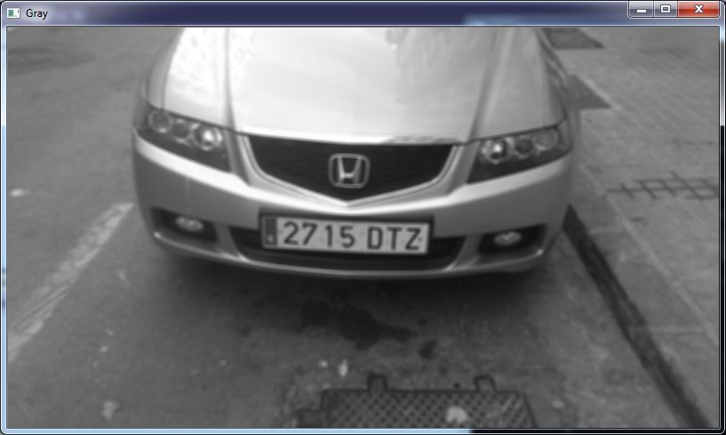
Plate Detection - Segmentation
Chuyển thành ảnh độ xám

Slide 15
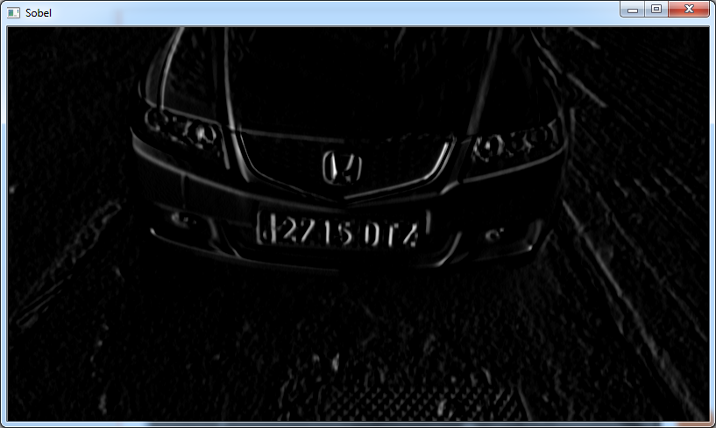
Plate Detection - Segmentation
Lọc sobel để tìm cạnh thẳng đứng

Slide 16
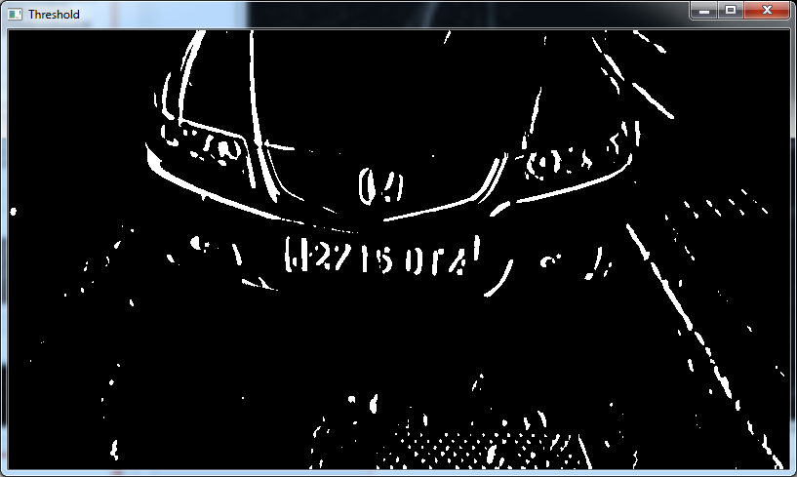
Plate Detection - Segmentation
Tách ngưỡng

Slide 17
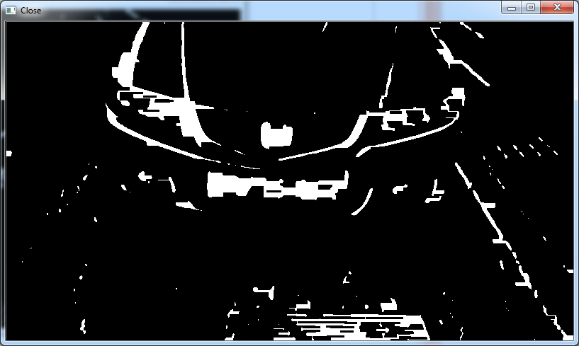
Plate Detection - Segmentation
Lấp khoảng trống

Slide 18
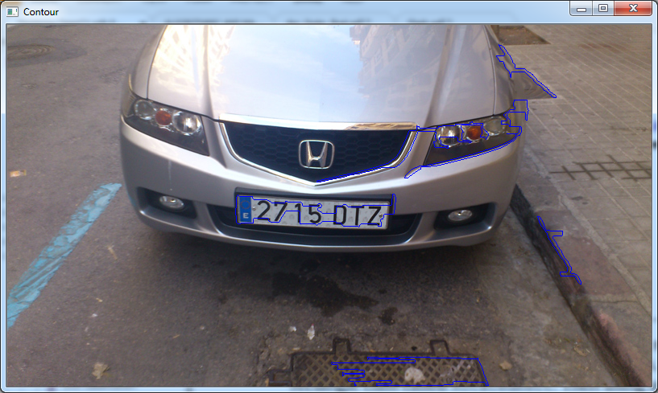
Plate Detection - Segmentation
Xác định các thành phần liên thông

Slide 19
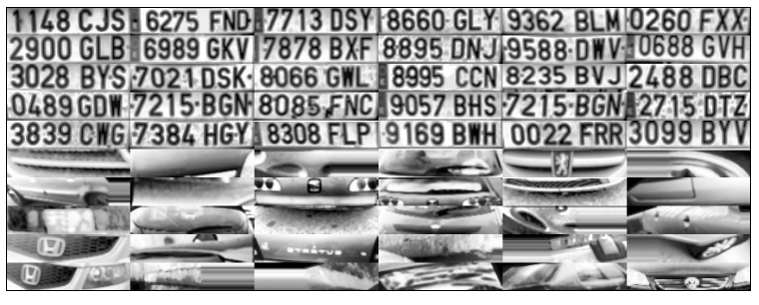
Plate Detection - CLASSIFICATION
Classification: Sau khi thực hiện Segment sẽ thu được những phân vùng ảnh có khả năng chứa biển số xe. Bước này sẽ được dùng để phân loại những phân vùng đó để xác định phân vùng nào là biển số xe, phân vùng nào không phải biển số xe.
Giải pháp để thực hiện: SVM.

Slide 20
PlaTE RECOGNITION
Plate recognition: Sau khi xác định đúng vị trí biển số xe, bước này dùng để xác định nội dung của biển số xe(đọc biển số xe).
Plate recognition gồm các bước sau:
OCR Segmentation: Rút trích từng kí tự của biển số.
Feature Extraction: Sau khi có phân vùng ảnh chứa một kí tự, bước này dùng để rút trích đặt trưng của phân vùng ảnh đó. Đặc trưng này dùng để tạo tập huấn luyện cho mạng nơron và phân loại.
OCR Classification: Dùng mạng nơron để nhận dạng kí tự trong phân vùng ảnh.

Slide 21
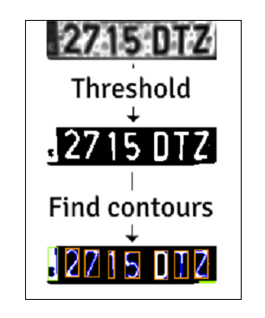
PlaTE RECOGNITION
OCR Segmentation – rút trích kí tự: Dựa vào tính chất mỗi kí tự trên biển số xe chính là một phân vùng liên thông ta có thể tìm contour. Dựa vào contour có thể rút trích ra từng kí tự của biển số xe.

Slide 22
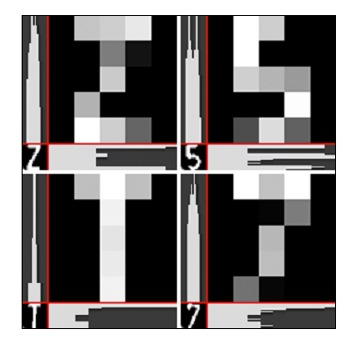
PlaTE RECOGNITION
Feature Extraction– rút trích đặc trưng:
Sau khi đã xác định được những phân vùng ảnh nhỏ chứa từng kí tự riêng lẽ thì ta cần rút trích đặc trưng của ảnh đó.
Những đặc trưng được rút trích sẽ được dùng để training và classification.
Một số đặc trưng có thể dùng như: histogram, tạo ảnh mẫu nhỏ hơn từ ảnh gốc.

Slide 23
PlaTE RECOGNITION
OCR Classification: Sau khi rút trích được từng kí tự của biển số xe, ta dùng mạng nơron để phân loại xem kí tự đó là kí tự gì.

Slide 24

Demo

